Slide 1


MÔN: RÈN KĨ NĂNG VÀO LỚP 1
GIÚP ĐỠ MỌI NGƯỜI

Slide 2
KHỞI ĐỘNG
VIDEO BÀI HÁT: EM BÉ HỌC CÁCH GIÚP ĐỠ

Slide 3
KHÁM PHÁ

Slide 4
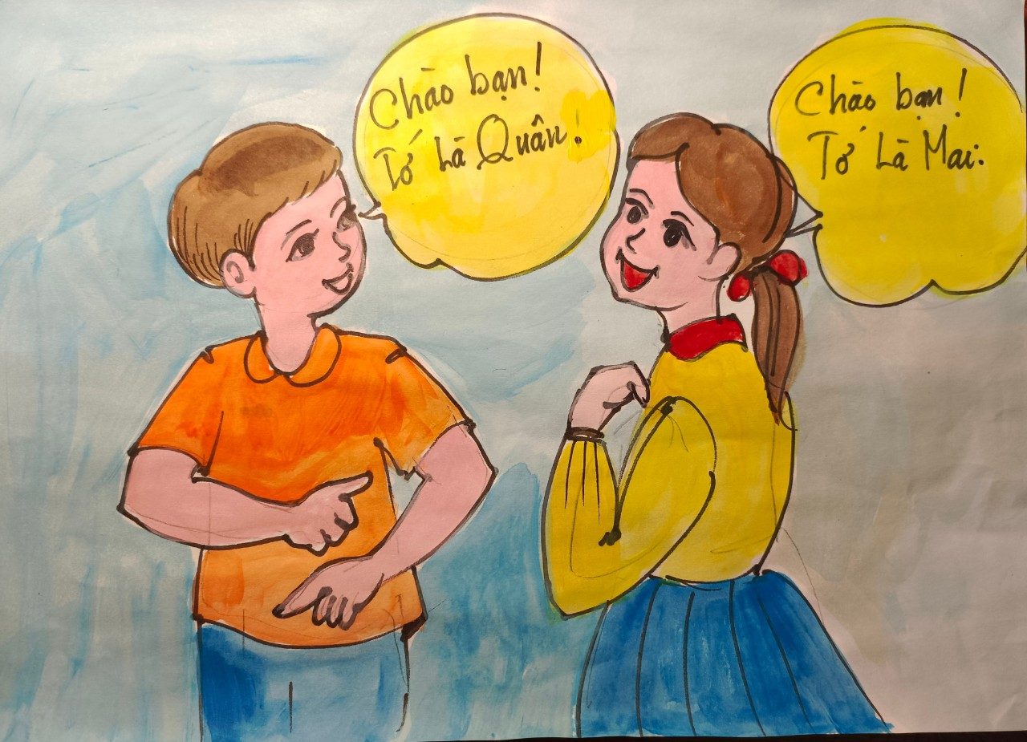
1. Giới thiệu về bản thân

Slide 5
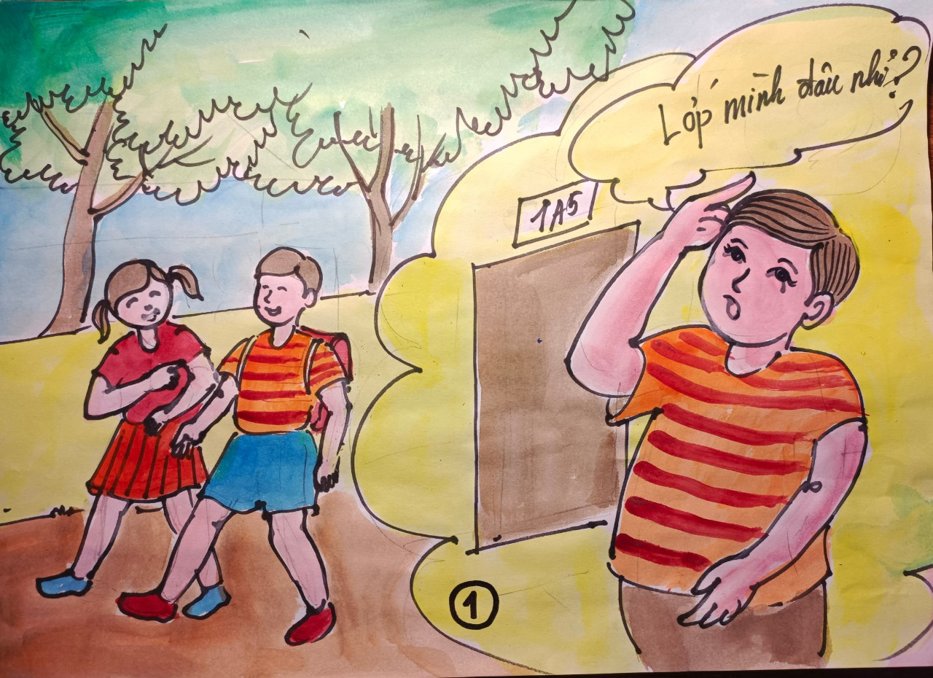
2. Em sẽ làm gì trong mỗi tình huống sau ?
Tình huống 1

Slide 6
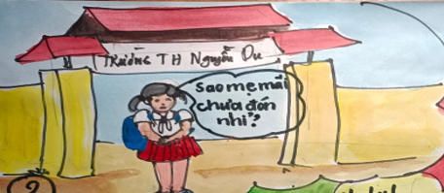
2. Em sẽ làm gì trong mỗi tình huống sau ?
Tình huống 2

Slide 7
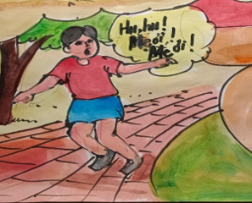
2. Em sẽ làm gì trong mỗi tình huống sau ?
Tình huống 3

Slide 8
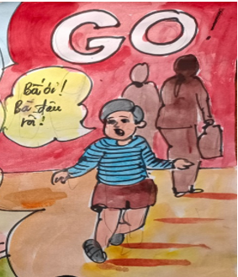
2. Em sẽ làm gì trong mỗi tình huống sau ?
Tình huống 4

Slide 9
THỰC HÀNH
ĐÓNG VAI, XỬ LÍ TÌNH HUỐNG

Slide 10
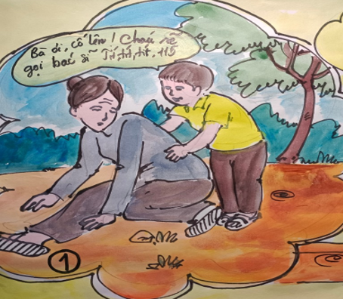

Slide 11
